Slide 1

BØRNENE OG DE UNGES PERSPEKTIVER
Fornyelsen af børne- og ungepolitikken 2022-23
Notes:
Note: Dette powerpoint-show er en præsentation af data og indsigter fra børne- og ungeinddragelse i forbindelse med fornyelsen af børne- og ungepolitikken.
Er du interesseret i at lave en proces omkring børnedataen? Så find i stedet Online versionen af 'Samtalen om det gode børneliv' på etgodtboerneliv.dk

Slide 2
FORNYELSE AF BØRNE- OG UNGEPOLITIKKEN
Børne- og ungepolitikken:
  Sætter ord på vores værdier
  Sætter ord på hvad vi ønsker at opnå for og sammen med børnene og de unge
  Er forpligtende for vores arbejde.
Børn og Unge har stærke værdier, mens vi har udviklet vores praksis og kerneopgave.
Det skal være afspejlet i børne- og ungepolitikken.
Den fornyede politik kommer i høring i foråret 2023.
Notes:
Børne- og ungepolitikken er vores fælles fundament i Børn og Unge i Aarhus kommune. Den sætter ord på vores værdier, på hvad vi ønsker at opnå for og sammen med børnene og de unge, og den er forpligtende for vores arbejde.
Børn og Unge har stærke værdier, som lever både i dagtilbud, skoler, UngiAarhus og i forvaltningen, og dem skal vi fortsat stå på. Men vi udvikler hele tiden vores praksis og kerneopgave f.eks. i vores måde at italesætte de voksnes rolle, vigtigheden af relationskompetencer, børneinddragelse, leg, fællesskaber mv. Den udvikling skal være afspejlet i vores børne-og ungepolitik, og derfor har vi i 2022 sat en proces i gang, der skal lede frem til en fornyet børne- og ungepolitik. Fornyelsesprocessen løber frem til udgangen af 2022, hvorefter det er ambitionen, at en fornyet politik kan komme i høring i foråret 2023

Slide 3
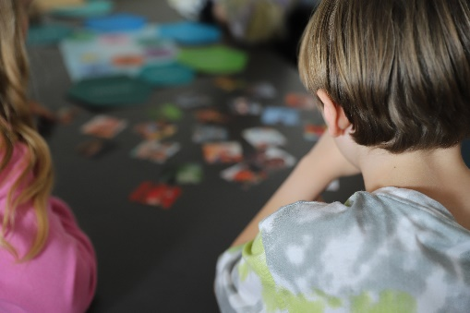
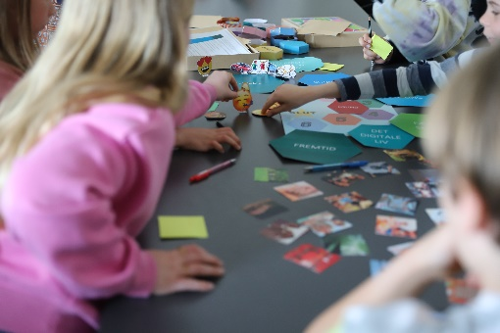
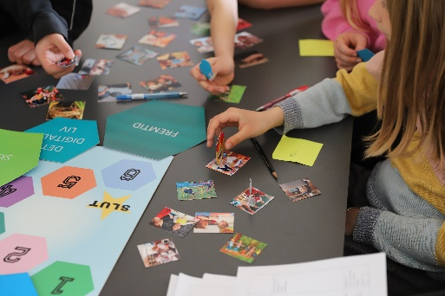
PROCES OG METODE
Foråret 2022: samtaler og interviews om det gode børneliv
  30 børn i alderen 5-17 år, blandede køn fra forskellige steder i byen
  7 forældre til børn i forskellige aldre fra forskellige steder i byen
Metode:
Inddragelsesmaterialer til børn og unge på 5-8 år, 9-12 år og 13-17 år.
Børneinddragelse: Fælles mundtlig dialog om forskellige temaer. Inddragelse med inspiration fra fx fotointerview, casebaseret interview og ’cultural probes’
Interviews med forældre: Brugerrejseinterviews og/eller semistrukturerede interviews
Dataanalyse => seks temaer om det gode børneliv: Fællesskaber, lyttende voksne, variation, den røde tråd, digitalt liv og sund balance
Notes:
Hvis vi skal lykkes med at lave en politik der sætter rammen for det gode børneliv, så er det vigtigt, at vi forholder os til, hvad børn oplever er afgørende for det gode liv. Børnenes stemmer er derfor blevet afsættet for fornyelsen af børne- og ungepolitikken 2022-23
I forsøg på at blive klogere på, hvad børnene selv oplever er vigtigt for det gode børneliv, er de blevet spurgt ind til en række forskellige temaer ved hjælp af det børneinddragelsesmateriale, der er blevet udviklet til formålet.
Der er blevet inddraget 30 børn i alt i alderen 5-17 år. Til samtalerne med børnene og de unge er der udviklet kvalitative inddragelsesmetoder, hvis formål har været at gøre processen engagerende og motiverende at deltage i og derudover at sikre deltagelsesmuligheder for børn og unge i alle aldre. Etiske og metodiske udfordringer forbundet med at indsamle data blandt børn betyder, at der ikke er lavet inddragelse med børn i specialtilbud.
Inddragelsen af børn stiller store metodiske krav, hvorfor der som led i inddragelsesprocessen er blevet udviklet tre forskellige materialer, som henvender sig til børn/unge i forskellige aldre. Materialerne er udviklet i tre forskellige formater, der henvender sig til børn på henholdsvis 5-8 år, 9-12 og 13-17. Materialerne er bygget op omkring en spilanalogi og børnene har siddet omkring en slags spilleplade med en voksen som facilitator. Inddragelsen er sket med udgangspunkt i en fælles mundtlig dialog om forskellige temaer og med hjælp fra forskellige materialer. Materialerne er blevet udviklet med inspiration i forskellige metoder fx fotointerview, casebaseret interview og ’cultural probes’, som ofte anvendes til indsamling af data blandt børn og som led i designprocesser, hvor det kan være udfordrende at bruge traditionelle, kvalitative metoder.
Omdrejningspunktet for samtalerne og dataindsamlingen har været børnenes oplevelser af det gode børneliv med udgangspunkt i temaerne: Trivsel, læring, voksne, sundhed, fællesskab, det digitale liv og fremtiden. Der har været forskelligt antal temaer, italesættelse af temaer samt samtalespørgsmål afhængig af aldersgruppen.
Interviews med forældre er gennemført som brugerrejseinterviews og/eller semistrukturerede interviews, og har haft til hensigt at kortlægge, hvad der er vigtigt for det gode børneliv i deres hverdag. Interviewene har blandt andet omhandlet samarbejde mellem forældre og tilbud, pædagogiske kompetencer, overgange i hverdagen, fritid etc.

Slide 4
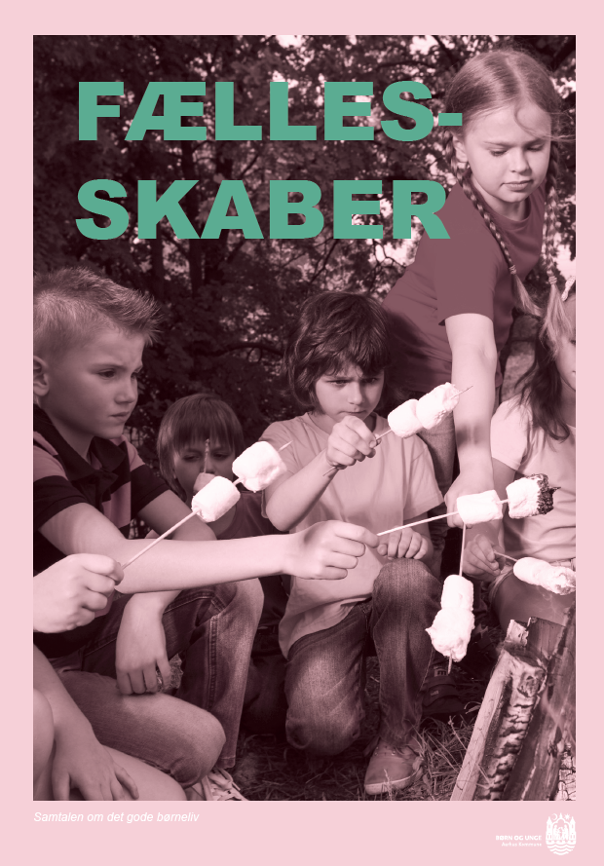
FÆLLESSKABER
Positive fællesskaber er kernen i det gode børneliv ifølge børn og unge
Fællesskaber om aktiviteter og med venner gør dem glade og motiverer dem
De værdsætter, når voksne sætter rammer for fællesskaber og hjælper med at håndtere svære dynamikker på tværs
De sætter pris på både mindre og nære
fællesskaber samt bredere fællesskaber
Det digitale spiller en stor rolle i forhold til fællesskaber og ensomhed
Notes:
Positive fællesskaber er kernen i det gode børneliv ifølge børnene og de unge. Fællesskaber med venner og om aktiviteter gør dem glade og motiverer dem. Børn og unge i alle aldre ser og værdsætter, når voksne sætter rammer for relationer og fællesskaber, og når voksne hjælper med at løse de konflikter, der kan opstå. De efterspørger hjælp til at håndtere svære dynamikker fx på tværs af køn, etnicitet, handicap eller på grund af sociale hierarkier. Særligt de ældre børn og unge sætter pris på både at være en del af mindre og nære fællesskaber samt af bredere fællesskaber med mange forskellige børn og unge.
Det digitale spiller en stor rolle i forhold til at opbygge relationer og vedligeholde dem, men kan også forstærke følelsen af at være ensom eller uden for
fællesskaber.

Slide 5
FÆLLESSKABER - CITATER
Det er godt med en regel. Vi har en regel i vores klasse. Hvis mig og Otto leger, og der så kommer en anden og spørger, om han eller hun må være med, så skal vi sige ja. (Dreng, indskoling)
Venskab er vigtigt i livet. Det giver mig motivation til at komme op om morgenen. Venner giver glæde i livet, det er en meget vigtig ting. Hvis man ikke har nogen venner, bliver ens liv mere trist. (Pige, udskoling)
På mit svømmehold er jeg i en gruppe af piger, og vi snakker ikke rigtig med drengene. Det gjorde vi på det tidligere hold, og der gjorde det mig glad at gå til svømning. (Pige, udskoling)
”
”
”
Notes:
Positive fællesskaber er kernen i det gode børneliv ifølge børnene og de unge. Fællesskaber med venner og om aktiviteter gør dem glade og motiverer dem. Børn og unge i alle aldre ser og værdsætter, når voksne sætter rammer for relationer og fællesskaber, og når voksne hjælper med at løse de konflikter, der kan opstå. De efterspørger hjælp til at håndtere svære dynamikker fx på tværs af køn, etnicitet, handicap eller på grund af sociale hierarkier. Særligt de ældre børn og unge sætter pris på både at være en del af mindre og nære fællesskaber samt af bredere fællesskaber med mange forskellige børn og unge.
Det digitale spiller en stor rolle i forhold til at opbygge relationer og vedligeholde dem, men kan også forstærke følelsen af at være ensom eller uden for
fællesskaber.

Slide 6
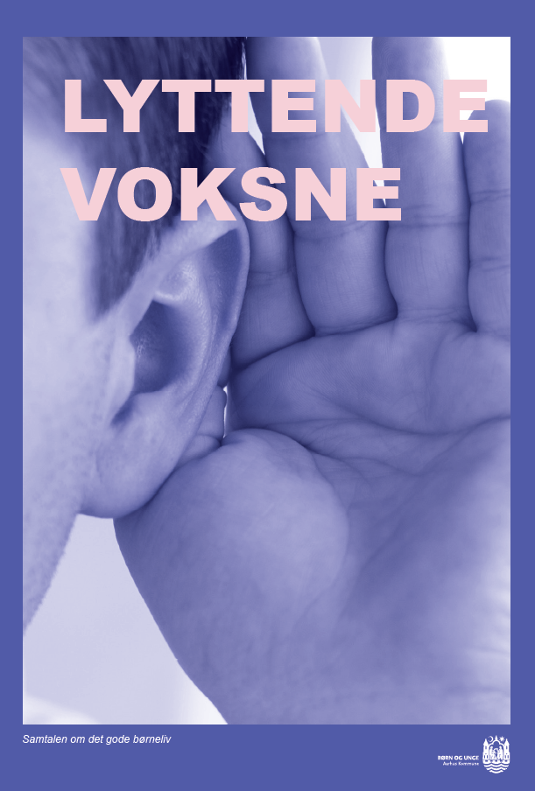
LYTTENDE VOKSNE
Gode voksne lytter, og tager sig tid til at lytte.
Gode voksne kan se tingene fra flere perspektiver og tager ikke parti
Gode voksne overreagerer ikke eller undlader at handle på det, der bliver sagt.
Gode voksne motiverer og kan få selv ”kedelige” ting til at være spændende.
Gode voksne bruger tid på at forklare tingene igen eller på nye måder.
”Sure og irriterede voksne” skaber utryghed og forvirring
Notes:
For børnene og de unge er ”den gode voksen” én, der lytter og tager sig tid til at lytte. Det er én, der kan se tingene fra flere perspektiver, som ikke tager parti, og som hverken overreagerer eller undlader at handle på det, der bliver sagt. De voksne spiller en kæmpe rolle for børnenes og de unges motivation til at lære og trives, og de kan få selv ”kedelige” ting til at være spændende. Børnene og de unge mærker, når de voksne gør sig umage. Når noget er svært, giver den gode voksen sig tid til at forklare tingene igen eller på nye måder.
Børnene og de unge fortæller også om ”sure og irriterede voksne”. Det er utrygt og skaber forvirring, når de ikke kan aflæse den måde, voksne reagerer på.

Slide 7
LYTTENDE VOKSNE - CITATER
”
Jeg kan snakke med vores matematiklærer om mange ting. Han håndterer os på en god måde og ved, hvad han skal sige for at få mig i bedre humør. Han vil lytte til os og vil være åben, og derfor går vi til ham. Han tager heller ikke parti, og han er meget fair. (Pige, udskoling)
Helen i vuggestuen var virkelig god til at hjælpe. Hun prøvede at få alle til at fortælle, hvorfor alle var blevet sure på hinanden. (Dreng, indskoling)
Jeg elsker læreren, vi har i historie og kristendom, men jeg kan ikke så godt lide fagene. Det bliver bare lidt sjovere, når man også har en bedre lærer. (Dreng, mellemtrin)
”
”
Notes:
For børnene og de unge er ”den gode voksen” én, der lytter og tager sig tid til at lytte. Det er én, der kan se tingene fra flere perspektiver, som ikke tager parti, og som hverken overreagerer eller undlader at handle på det, der bliver sagt. De voksne spiller en kæmpe rolle for børnenes og de unges motivation til at lære og trives, og de kan få selv ”kedelige” ting til at være spændende. Børnene og de unge mærker, når de voksne gør sig umage. Når noget er svært, giver den gode voksen sig tid til at forklare tingene igen eller på nye måder.
Børnene og de unge fortæller også om ”sure og irriterede voksne”. Det er utrygt og skaber forvirring, når de ikke kan aflæse den måde, voksne reagerer på.

Slide 8
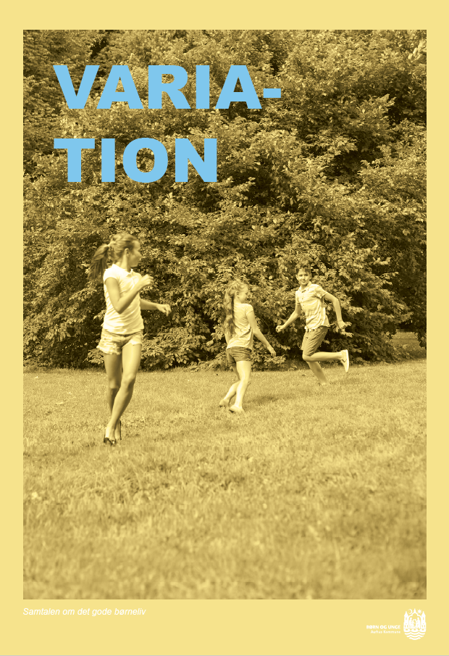
VARIATION
De vil gerne udfordres og udfolde sig på forskellige måder
De vil gerne samarbejde, bruge kroppen, computeren, naturen og deres kreativitet
De efterspørger selvbestemmelse og indflydelse
De udvikler nye sider af sig selv til fritidsinteresser og når de gør noget anderledes i undervisningen end de plejer
Hjemsendelse under Corona var svært pga. ensomhed og kedsomhed.
Notes:
Børnene og de unge vil gerne udfordres og udfolde sig på forskellige måder i løbet af dagen. De vil gerne arbejde alene, i mindre grupper og i større grupper. De vil gerne bruge kroppen, computeren, naturen og deres kreativitet. De yngre børn peger særligt på forskellige rammer for leg og de ældre børn på forskellige rammer for læring. De kan se, når de voksne gør sig umage, fordi det gør dagen mere varieret og motiverende. Når de voksne gør sig umage, oplever børnene og de unge også, at de udfordres på en bevidst og målrettet måde.
Børnene efterspørger selvbestemmelse inden for en passende ramme. De vil gerne tage ansvar for at løse opgaver og tages alvorligt. Særligt de ældre børn og unge oplever, at de udvikler andre sider af sig selv i fritiden, og når de gør noget anderledes i undervisningen, end de plejer.
Børnene og de unge peger på hjemsendelse under corona som en tid, hvor dagene var særligt svære eller kedelige, fordi de sad alene hjemme og manglede
variation i løbet af dagen.

Slide 9
VARIATION - CITATER
”
Jeg kan godt lide at være ude og lave noget og få frisk luft, og at det er anderledes undervisning: at lave noget sammen i klassen. Stjerneløb i dansk for eksempel – vi var ude, og det blev sjovere og et andet miljø.(Pige, udskoling)
Det er kedeligt at sidde derhjemme og have hjemmeundervisning, for så er der ikke nogen andre.(Dreng, indskoling)
Vi har de der ugeskemaer i dansk, og jeg ved godt, at det kræver lidt mere af lærerne. Det kunne være fedt, at man gjorde det i flere af fagene. Det gør bare, at man kan bestemme lidt mere selv og sådan noget. Jeg synes bare, det kunne være rart, hvis man kunne vælge mellem 2-3 muligheder. (Pige, mellemtrin)
”
”
Notes:
Børnene og de unge vil gerne udfordres og udfolde sig på forskellige måder i løbet af dagen. De vil gerne arbejde alene, i mindre grupper og i større grupper. De vil gerne bruge kroppen, computeren, naturen og deres kreativitet. De yngre børn peger særligt på forskellige rammer for leg og de ældre børn på forskellige rammer for læring. De kan se, når de voksne gør sig umage, fordi det gør dagen mere varieret og motiverende. Når de voksne gør sig umage, oplever børnene og de unge også, at de udfordres på en bevidst og målrettet måde.
Børnene efterspørger selvbestemmelse inden for en passende ramme. De vil gerne tage ansvar for at løse opgaver og tages alvorligt. Særligt de ældre børn og unge oplever, at de udvikler andre sider af sig selv i fritiden, og når de gør noget anderledes i undervisningen, end de plejer.
Børnene og de unge peger på hjemsendelse under corona som en tid, hvor dagene var særligt svære eller kedelige, fordi de sad alene hjemme og manglede
variation i løbet af dagen.

Slide 10
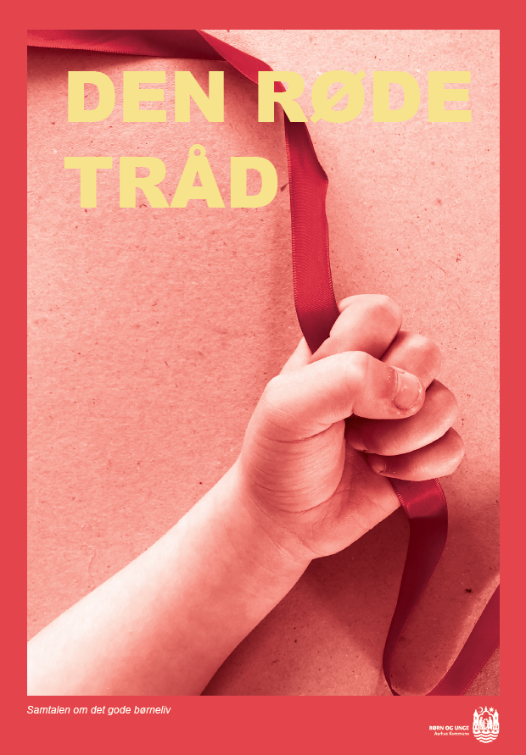
DEN RØDE TRÅD
Unge: Børn der ikke er tætte med deres forældre, har brug for endnu mere støtte på tværs af tilbud og hjem.
De lægger mærke til, når forældrene stopper med at arrangere aktiviteter på tværs af klassen.
Forældre søger råd og vejledning og peger på, at det tætte samarbejde med barnets tilbud er altgørende, særligt mens børnene er små.
Forældre værdsætter samarbejde med de professionelle voksne, som er ærlig og direkte.
Forældre og professionelle voksne i barnets hverdag har hver især en unik indsigt i barnet, og når de samarbejder om deres perspektiver og erfaringer, skaber det en rød tråd i barnets liv.
Notes:
Familien er børnenes og de unges vigtigste base. Børnene og de unge taler om dagens udfordringer og oplevelser med deres forældre, når de kommer hjem. Unge lægger vægt på, at børn der ikke er tætte med deres forældre, har brug for endnu mere støtte på tværs af tilbud og hjem. De ældre børn lægger mærke til, når forældrene stopper med at arrangere aktiviteter på tværs af klassen. Ellers er samarbejdet mellem forældre og tilbud ikke noget, børnene eller de unge forholder sig aktivt til.
Samarbejdet fylder derimod meget set fra forældrenes perspektiv. Særligt forældre til yngre børn lægger vægt på at skabe gode relationer til voksne i barnets institution. De søger råd og vejledning og peger på, at det tætte samarbejde er altgørende. Efterhånden som børnene bliver ældre, giver forældrene udtryk for, at de slipper samarbejdet mere og mere. Forældre sætter pris på en relation til de professionelle voksne, hvor de samarbejder på en ærlig og direkte måde - for børnenes skyld. Forældre og professionelle voksne i barnets hverdag har hver især en unik indsigt i barnet, og når de samarbejder om deres perspektiver og erfaringer, skaber det en rød tråd i barnets liv.

Slide 11
DEN RØDE TRÅD - CITATER
Vi har heller ikke længere fællesarrangementer for hele klassen, for vores forældre tror, vi selv kan klare det. Jeg savner de der fredage, hvor vi alle sammen sov på skolen. Så var vi sammen alle sammen. (Pige, udskoling)
Jeg synes, det vigtigste er, at hvis der er noget, så skal lærerne tage det op og ikke vente til skole-hjem-samtalerne. Det skal være ufarligt at kalde ind til samtale. Det kan også være et telefonopkald. (Forælder til skolebarn)
Vi har dannet et rigtig godt samarbejde mellem os og dem [børnehaven]. Vi har aftalt, at vi kan ringe og spørge, hvis vi er i tvivl om noget. Eksempelvis sproget i børnehaven, når der bliver sagt skiderik osv. Også når der opstår konflikter i børnehaven, så ringer jeg ind for at spørge, hvordan jeg kan håndtere situationen. (Dagtilbudsforælder)
”
”
”
Notes:
Familien er børnenes og de unges vigtigste base. Børnene og de unge taler om dagens udfordringer og oplevelser med deres forældre, når de kommer hjem. Unge lægger vægt på, at børn der ikke er tætte med deres forældre, har brug for endnu mere støtte på tværs af tilbud og hjem. De ældre børn lægger mærke til, når forældrene stopper med at arrangere aktiviteter på tværs af klassen. Ellers er samarbejdet mellem forældre og tilbud ikke noget, børnene eller de unge forholder sig aktivt til.
Samarbejdet fylder derimod meget set fra forældrenes perspektiv. Særligt forældre til yngre børn lægger vægt på at skabe gode relationer til voksne i barnets institution. De søger råd og vejledning og peger på, at det tætte samarbejde er altgørende. Efterhånden som børnene bliver ældre, giver forældrene udtryk for, at de slipper samarbejdet mere og mere. Forældre sætter pris på en relation til de professionelle voksne, hvor de samarbejder på en ærlig og direkte måde - for børnenes skyld. Forældre og professionelle voksne i barnets hverdag har hver især en unik indsigt i barnet, og når de samarbejder om deres perspektiver og erfaringer, skaber det en rød tråd i barnets liv.

Slide 12
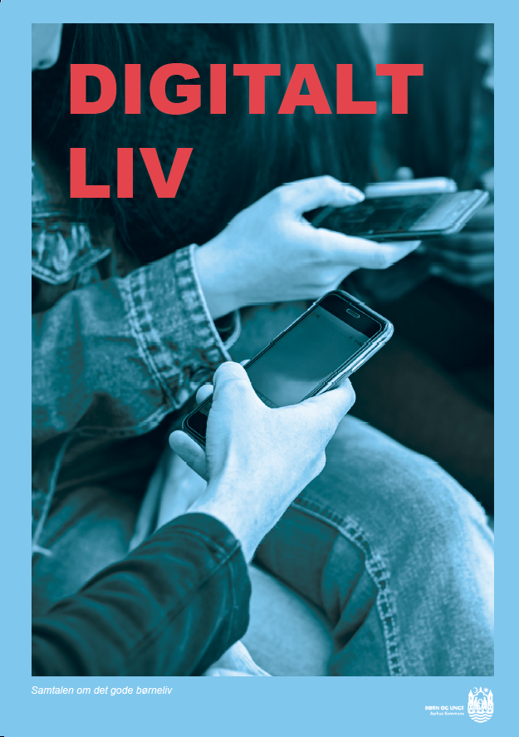
DIGITALT LIV
Digitale teknologier er en stor del af børnenes og de unges liv fællesskaber.
Sociale medier og gaming er arenaer for fællesskaber, men kan også forstærke følelsen af at være uden for fællesskaber.
Det digitale giver viden, nye interesser og adgang til læring om at være kritiske. De spejler sig i andre og udvikler deres identitet på sociale medier.
De ældre børn og unge er bevidste om den bagside, der er ved det digitale, men de påvirkes stadig negativt af det.
Notes:
Digitale teknologier er en stor og integreret del af børnenes og de unges liv og deres fællesskaber.
Sociale medier og gaming er arenaer for fællesskaber, men kan samtidig forstærke følelsen af at være ensom eller uden for fællesskaber. Børnene og de unge bruger de digitale medier aktivt og til forskellige formål. Særligt de ældre børn og unge er reflekterede over den digitale verdens muligheder og udfordringer. Det digitale åbner verden og giver børnene og de unge viden, nye interesser og adgang til læring om at være kritiske over for det, de ser på nettet. På de digitale medier spejler børnene og de unge sig i andre og udvikler deres identitet.
De ældre børn og unge er bevidste om den bagside, der er ved det digitale, og at de eksponeres for falske informationer, skræmmende indhold, redigerede
billeder af perfekte liv og ’hate’ (fx grove kommentarer på sociale medier), men de påvirkes stadig negativt af det.

Slide 13
DIGITALT LIV - CITATER
”
På TikTok lærer jeg engelsk, og jeg lærer mange nye danse.” (Pige, mellemtrin)
”Gaming er sjovt. Hvis jeg ikke har noget at lave, så kan jeg spørge nogle af mine venner, om de vil spille. Vi sidder og spiller og snakker.” (Dreng, mellemtrin)
”Det, der fylder mest, er udseende, at alt skal være perfekt, at alle skal se perfekte ud på nettet og have det perfekt. Jeg følger mest folk på min alder. Det er nemt at sammenligne sig og tænke ”Hvorfor kan de tage derhen eller gøre det og det, når jeg ikke kan, selvom de er på samme alder”. (Pige, udskoling)
”TikTok har skræmmende videoer, og man ser alt, der er perfekt, men alligevel lærer jeg en masse såsom hudpleje, hårpleje, kreativitet med venner osv. Der er nogle, der ser en i øjenhøjde og er på samme niveau. TikTok og Insta er begyndt at vise, at alle ikke har det perfekt, og at der er meget redigering af både billeder, men også af hvordan livet er. At livet ikke er, som alle går rundt og tror. Det er de blevet meget bedre til.” (Pige, udskoling)
”
”
”
Notes:
Digitale teknologier er en stor og integreret del af børnenes og de unges liv og deres fællesskaber.
Sociale medier og gaming er arenaer for fællesskaber, men kan samtidig forstærke følelsen af at være ensom eller uden for fællesskaber. Børnene og de unge bruger de digitale medier aktivt og til forskellige formål. Særligt de ældre børn og unge er reflekterede over den digitale verdens muligheder og udfordringer. Det digitale åbner verden og giver børnene og de unge viden, nye interesser og adgang til læring om at være kritiske over for det, de ser på nettet. På de digitale medier spejler børnene og de unge sig i andre og udvikler deres identitet.
De ældre børn og unge er bevidste om den bagside, der er ved det digitale, og at de eksponeres for falske informationer, skræmmende indhold, redigerede
billeder af perfekte liv og ’hate’ (fx grove kommentarer på sociale medier), men de påvirkes stadig negativt af det.

Slide 14
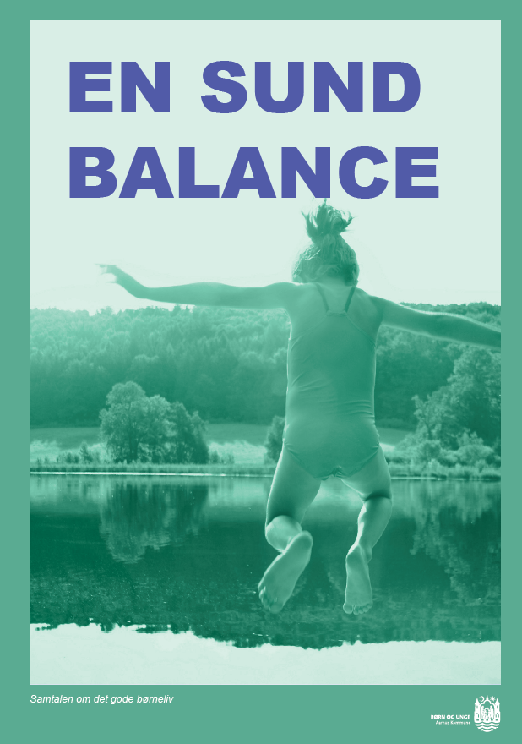
EN SUND BALANCE
Børnene og de unge ønsker at lære og har ambitioner på egne vegne. De har stor viden om og reflekterer over sundhed, fremtiden, psykiske lidelser, klima, læring etc.
De efterspørger handlekompetencer, som kan gøre dem i stand til at handle på deres mentale helbred og på klimaudfordringerne.
De bekymrer sig om at begå fejl og kan have svært ved at finde balance i hverdagen
Børn fra mellemtrinnet og op bekymrer sig om at klare sig godt nok i skolen til at kunne få et arbejde og en god privatøkonomi i fremtiden.
Notes:
Børnene og de unge ønsker at lære og har ambitioner på egne vegne. De har stor viden om og reflekterer over sundhed, fremtiden, psykiske lidelser, klima, læring etc. De efterspørger handlekompetencer, som kan gøre dem i stand til at ’blive modne til livet’, til at handle på deres mentale helbred og på klimaudfordringerne, men også aktiviteter med fokus på proces frem for resultater.
Samtidig giver flere børn og unge også udtryk for, at deres ambitioner og refleksioner kan blive til bekymringer. De bekymrer sig om at begå fejl og kan have svært ved at finde balance i hverdagen: De skal blive så dygtige, de kan i skolen, men uden at få præstationsangst. De skal være sunde, men ikke lade sig påvirke af uopnåelige kropsidealer. De skal være robuste og selvstændige, men samtidig gå til voksne før det bliver for svært. Særligt børn fra mellemtrinnet og op bekymrer sig om at klare sig godt nok i skolen til at kunne få et arbejde og en god privatøkonomi i fremtiden.
De er reflekterede over, hvordan livet er på godt og ondt, men de er fortsat sensitive over for det og kan have svært ved at finde en sund balance i hverdagen.

Slide 15
EN SUND BALANCE - CITATER
”
Når jeg sidder alene med fremlæggelser, kan jeg selv bestemme det hele, og så er jeg ikke nervøs for, om de andre laver fejl. (Pige, udskoling)
Min mor arbejder i jobcenteret. Der var et tidspunkt i 0.-klasse, hvor jeg ikke gad at komme i skole, men så sagde min mor “hvis du gerne vil have et job, når du bliver stor, så skal du lære at regne”. (Dreng, mellemtrin)
Håber jeg får en god familie og et godt job med en god stilling. Hvis man ikke har et godt job, kan man ikke forsørge sin familie, og så bliver man nødt til at tage lån osv. Det handler mest om mig selv. Hvis jeg klarer mig godt i skolen og får høje karakterer, så kan jeg få en god uddannelse og fx blive læge” (Pige, udskoling)
I skolen lærer vi rigtig meget om klima, men vi får ikke at vide, hvad vi skal gøre. Vi ser bare film om, hvor forfærdeligt det er, men ikke, hvad man skal gøre ved det. (Pige, udskoling)
”
”
”
Notes:
Børnene og de unge ønsker at lære og har ambitioner på egne vegne. De har stor viden om og reflekterer over sundhed, fremtiden, psykiske lidelser, klima, læring etc. De efterspørger handlekompetencer, som kan gøre dem i stand til at ’blive modne til livet’, til at handle på deres mentale helbred og på klimaudfordringerne, men også aktiviteter med fokus på proces frem for resultater.
Samtidig giver flere børn og unge også udtryk for, at deres ambitioner og refleksioner kan blive til bekymringer. De bekymrer sig om at begå fejl og kan have svært ved at finde balance i hverdagen: De skal blive så dygtige, de kan i skolen, men uden at få præstationsangst. De skal være sunde, men ikke lade sig påvirke af uopnåelige kropsidealer. De skal være robuste og selvstændige, men samtidig gå til voksne før det bliver for svært. Særligt børn fra mellemtrinnet og op bekymrer sig om at klare sig godt nok i skolen til at kunne få et arbejde og en god privatøkonomi i fremtiden.
De er reflekterede over, hvordan livet er på godt og ondt, men de er fortsat sensitive over for det og kan have svært ved at finde en sund balance i hverdagen.

Slide 16
HVAD NU?
Samtaler med børn, unge og forældre er omsat til et samtaleværktøj omkring de seks temaer, som vi har kaldt ’Samtalen om det gode børneliv’.
Formålet med ‘Samtalen om det gode børneliv’ er at:
  Starte dialoger lokalt blandt medarbejdere i Børn og Unge, om, hvordan vi sætter retning for arbejdet med børnene og de unge på baggrund af børns perspektiver.
  Sætte pædagogiske refleksioner i gang i det enkelte tilbud
  Få medarbejdere til at give input til fornyelsen af børne- og ungepolitikken.
Vi håber, at værktøjet kan være relevante at tage frem igen – også når politikken er vedtaget i 2023.
Du kan læse mere og downloade samtaleværktøjet på etgodtboerneliv.aarhus.dk.

